Slide 1

Konzeption einer Prozesskette zur Analyse der Ausführungsdauer von Simulink Modellen auf eingebetteten Systemen
Verteidigung der Masterarbeit
Markus Wolf, Berlin, Mai 2017

Slide 2


Gliederung
Problemexposition & Motivation
Konzeptentwicklung
Implementierung
Ergebnisse
Ausblick

Slide 3
Gliederung
Problemexposition & Motivation
Konzeptentwicklung
Implementierung
Ergebnisse
Ausblick

Slide 4
Problemexposition & Motivation
Zunehmende Anzahl an Hard- und Softwarekomponenten im KFZ
Steigende Anzahl an Anwendungen
Steigende Komplexität der Software
(Rechen-)Ressourcen begrenzt + Echtzeitanforderungen
Modellgetriebene Funktionsentwicklung
Abstrakte Programmbeschreibung
Iterativer Entwicklungsprozess
↯ Aufwändige Laufzeitanalysen auf Binärebene
Algorithmenentwicklung
Softwareimplementierung
Laufzeitanalyse
Laufzeitabschätzungen schon frühzeitig während der Funktionsentwicklung
Notes:
Läuft das System auf dem Steuergerät?
Läuft das Konzept auf der Hardware (speziell IAV)
Grobe Abschätzung am Anfang der Entwicklung

Slide 5
Problemexposition & Motivation
Laufzeitanalyse auf Modellebene
Ohne Codegenerierung
Ohne Kompilierung
Ohne Hardware (Steuergerät)
Ohne fundierte Programmierkenntnisse
Einbettung in den Entwicklungsprozess (Matlab/Simulink)
↯
↯
Algorithmenentwicklung
Laufzeitanalyse
Softwareimplementierung

Slide 6
Gliederung
Problemexposition & Motivation
Konzeptentwicklung
Implementierung
Ergebnisse
Zusammenfassung & Ausblick

Slide 7
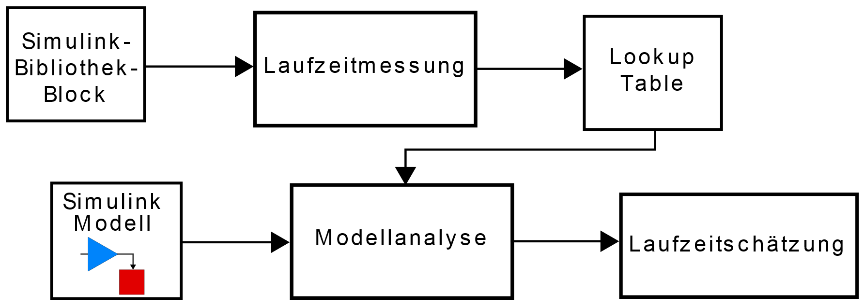
Konzeptübersicht
Konzeptschema
Teil I

Slide 8
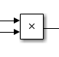
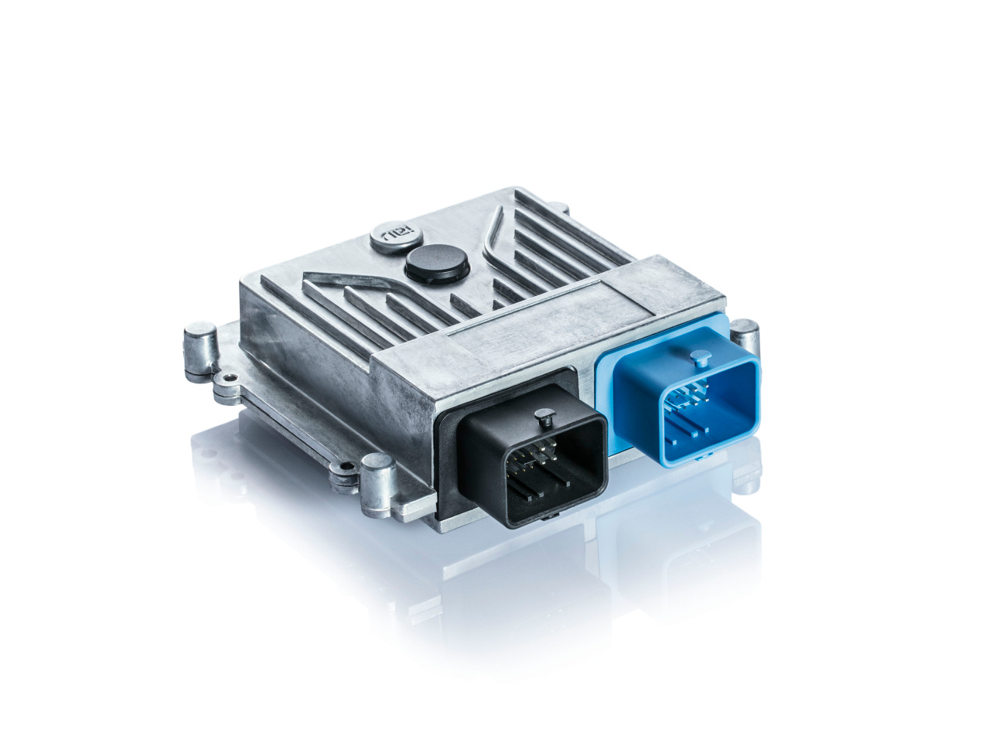
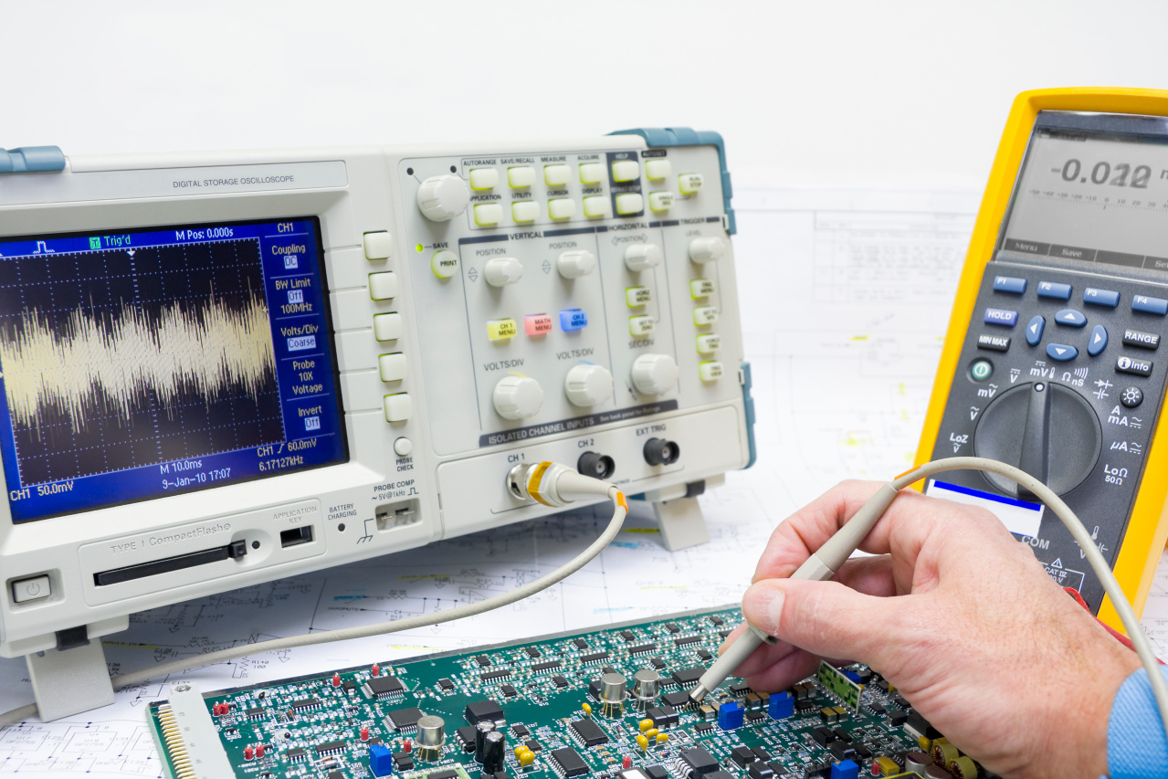

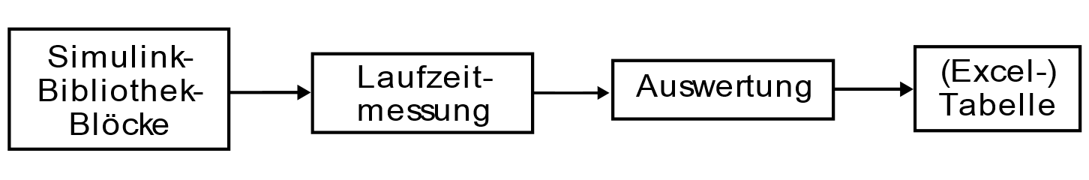
Konzeptentwicklung Prozesskette Teil I
Ausnutzen der Modularität von Simulink Modellen
Funktionsblöcke werden einzeln analysiert
Summe der Einzelanalysen ergibt Gesamtanalyse
Aufbau einer Laufzeit-Tabelle (Lookup Table)
Analysedaten werden aufgenommen und wiederverwertet
Codegenerierung, Kompilierung und Hardware nicht mehr nötig

Slide 9
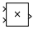
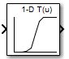

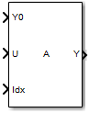
Konzeptentwicklung Aufbau einer Lookup Table
Laufzeiten schwanken
Laufzeitmessung mit Standardabweichung
Kein fester Wert pro Block zuweisbar
Abhängig von vielen Variablen
→ Definieren von Laufzeitfunktionen
Blockname | Prozessortakte | Standardabweichung
Lookup Table | rte.lookuptable(handle) | 10,6
Assignment | rte.assignment(handle) | 5,5
Blockname | Prozessortakte | Standardabweichung
Product | 5 | 1
Sum | 4 | 1

Slide 10
Konzeptübersicht
Teil I
Teil II

Slide 11
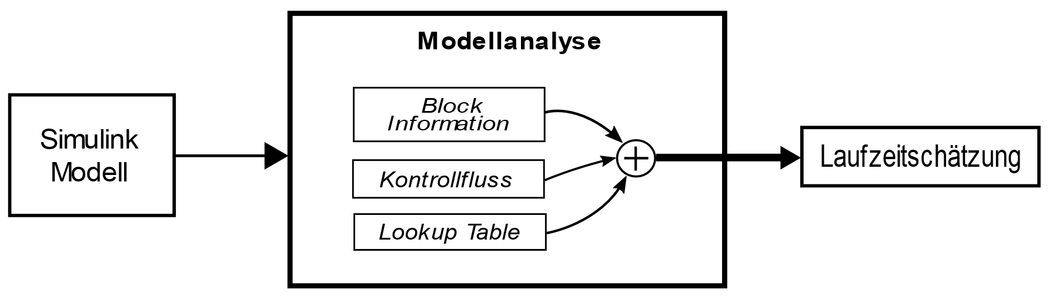
Konzeptentwicklung Prozesskette Teil II
Modellanalyse zur Untersuchung des aktuellen Simulink Modells
Untersuchen des Modellaufbaus
Kontrollfluss
Schleifen
Blockparameter
(Excel-)Tabelle auslesen
Berechnung der Laufzeitschätzung

Slide 12
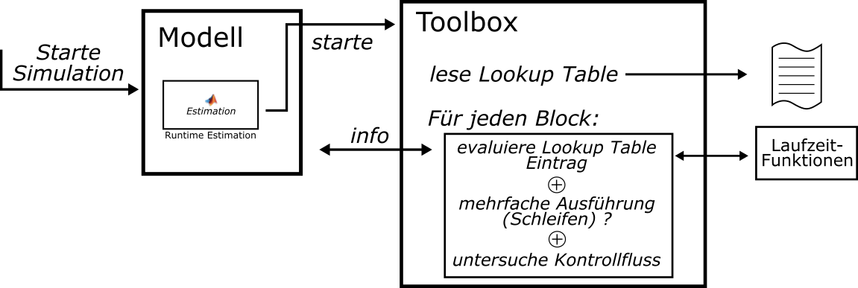
Konzeptentwicklung Aufbau und Ablauf
Laufzeitanalyse-Toolbox
Eingebettet in Matlab/Simulink
Führt Analyse anhand von Modell und Laufzeittabelle durch
Enthält Funktionsblock zur selektiven Analyse

Slide 13
Gliederung
Problemexposition & Motivation
Konzeptentwicklung
Implementierung
Ergebnisse
Zusammenfassung & Ausblick

Slide 14
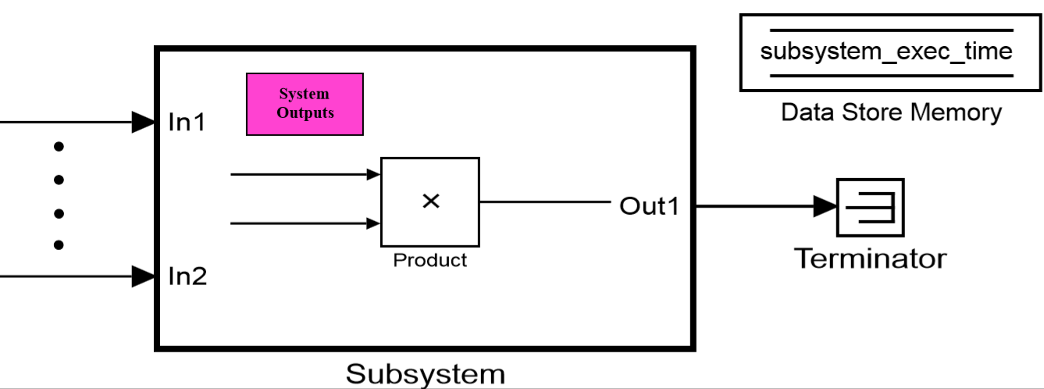
Implementierung Vermessung der Funktionsblöcke
Laufzeit - Messmodell
Einfügen von Assemblerbefehlen durch Funktionsblock
Speichern der Messwerte in „Data Store Memory“-Blöcken
Analysetool (ControlDesk) zum Aufnehmen von Messreihen

Slide 15
Implementierung Vermessung der Funktionsblöcke
Laufzeitmessung mit „Performance Monitor“
Einfügen von Assemblerbefehlen durch Funktionsblock
Speichern der Messwerte in „Data Store Memory“-Blöcken
ControlDesk zum Aufnehmen von Messreihen

Slide 16
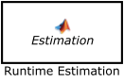
Konzeptübersicht Implementierung
Toolbox
Funktionen zur Modellanalyse und Auswertung der Laufzeittabelle

Slide 17

Implementierung Modellanalyse
Toolbox Funktionen (Modellanalyse)
Lookup-Table-Auswertung
Berechnung der Laufzeitschätzung
Funktionsblock
Initialisierung
rte.init(‘lookupTable.xlsx‘);
Einfach über „Set-Path“ hinzuzufügen

Slide 18
Gliederung
Problemexposition & Motivation
Konzeptentwicklung
Implementierung
Ergebnisse
Zusammenfassung & Ausblick

Slide 19
Evaluierung
Evaluierung des Konzepts anhand drei verschiedener Modelle
Modell | Blockanzahl | Beschreibung
Temperaturmodell | 160 | Temperaturmodell eines Dieselabgasstrangs, in Bricks unterteilbar
DPF-Monitor | 366 | DPF-Überwachung durch Differenzdruckmessung, Parameterschätzung mit Kalman-Filter
Lambda-Regelung (Gas) | 756 | Lambda-Regelung für Gasmotor, Luftpfad-Modell, OBD-Funktion

Slide 20
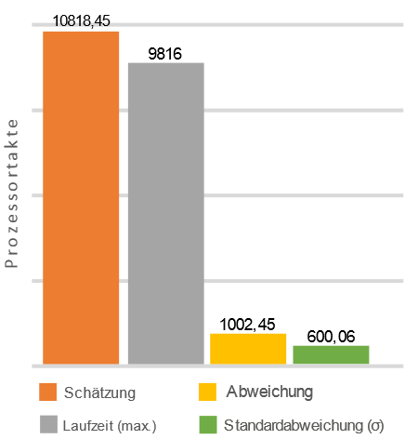
Ergebnisse Temperaturmodell (6 „Bricks“)
Laufzeitschätzung für das Temperaturmodell
10,2% Überschätzung
Abweichung entsteht durch Optimierung während der Codegenerierung und Kompilierung sowie Ausführung auf der Hardware
10,2% Abweichung ist im Toleranzbereich für eine erste Schätzung

Slide 21
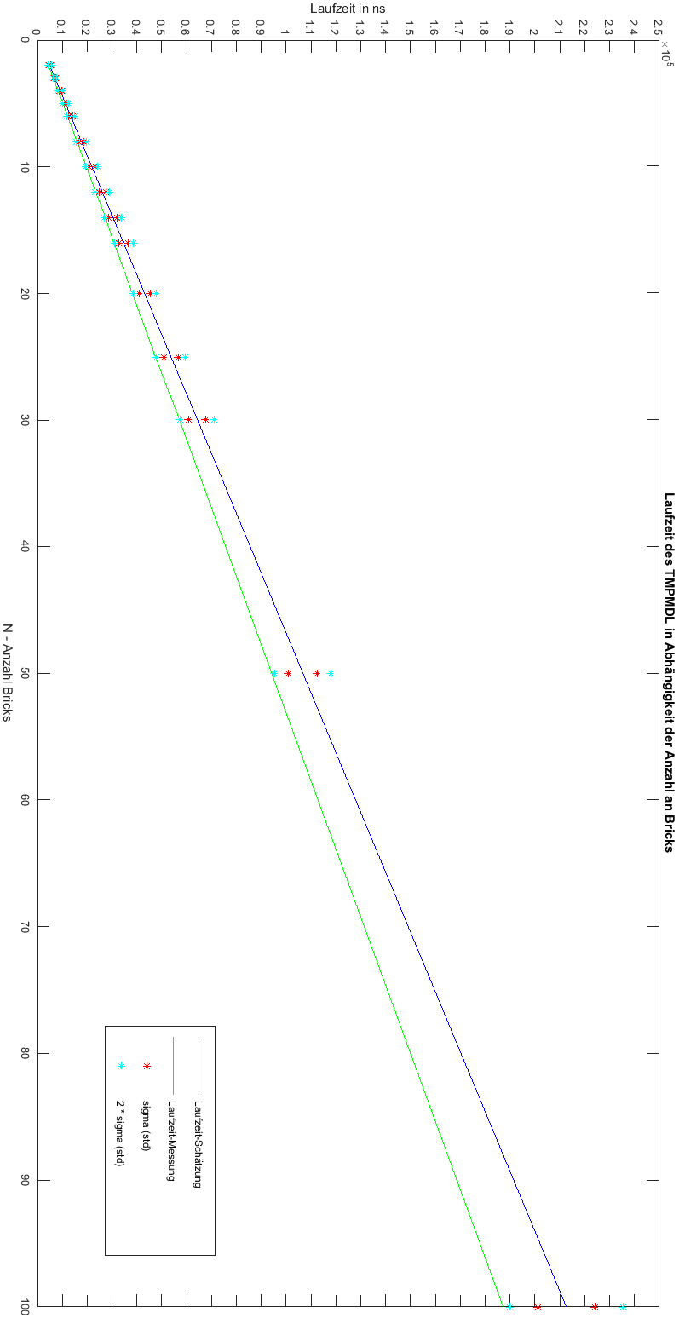
Ergebnisse Temperaturmodell
Temperaturmodell: Laufzeit in Abhängigkeit der „Bricks“
Laufzeit (ns)
Schätzung
Messung
sigma
2 sigma
Anzahl an Bricks

Slide 22
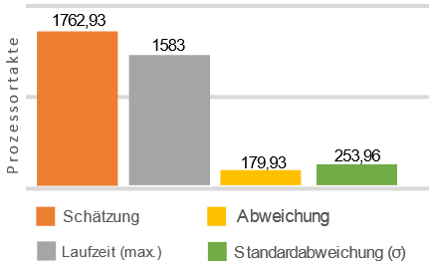
Ergebnisse DPF-Monitor-Modell
Laufzeitschätzung für das DPF-Monitor-Modell
11,4% Überschätzung
Kalman-Filter-Subsystem mit 289 Takten und Standardabweichung von 20 Takten sehr gut abgeschätzt
11,4% Abweichung ist im Toleranzbereich für eine erste Schätzung

Slide 23
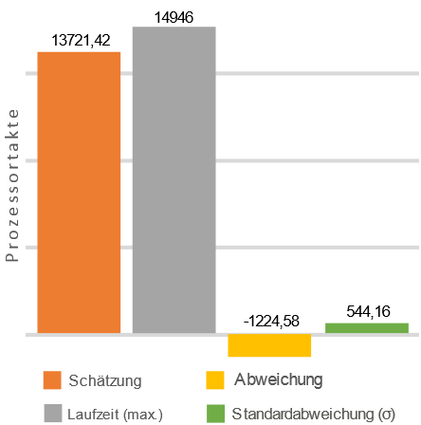
Ergebnisse Lambda-Regelung
Laufzeitschätzung für die Lambda-Regelung
8,2% Unterschätzung
Unterschätzung aufgrund von L2-Cache Zugriffen ↔ Programm passt nicht vollständig in L1-Cache
-8,2% Abweichung ist im Toleranzbereich, jedoch muss das Konzept um Speicherzugriffe erweitert werden.

Slide 24
Ergebnisse Zusammenfassung
Konzept konnte validiert werden
Laufzeitanalyse auf Modellebene möglich
Ohne steten Einsatz von Codegenerierung, Kompilierung und Hardware
Mit Abweichungen von durchschnittlich 9,9%
Einfache Integration in den Entwicklungsprozess
Einmaliger Aufwand bei der Erstellung einer Lookup Table
↯ „Tiefere“ Speicherzugriffe können nicht abgebildet werden
Erste Schätzungen sind mit guter Genauigkeit möglich. Das Konzept muss jedoch um Laufzeiten für Speicherzugriffe angepasst werden.

Slide 25
Gliederung
Problemexposition & Motivation
Konzeptentwicklung
Implementierung
Ergebnisse
Ausblick

Slide 26

Ausblick
L2-Cache- und Hauptspeicherzugriffe analysieren
Erweiterung durch GUI und Annotations
Wissen über „Simulink Coder“ – Codegenerierung

Slide 27
Markus Wolf
IAV GmbH
Carnotstraße 1, 10587 Berlin markus.wolf@st.ovgu.de
www.iav.com
Bild-Quellen:
Zahnrad: http://www.iconsdb.com/caribbean-blue-icons/time-icon.html
Stoppuhr: https://www.intraworlds.com/gears-blue-l/

Slide 28
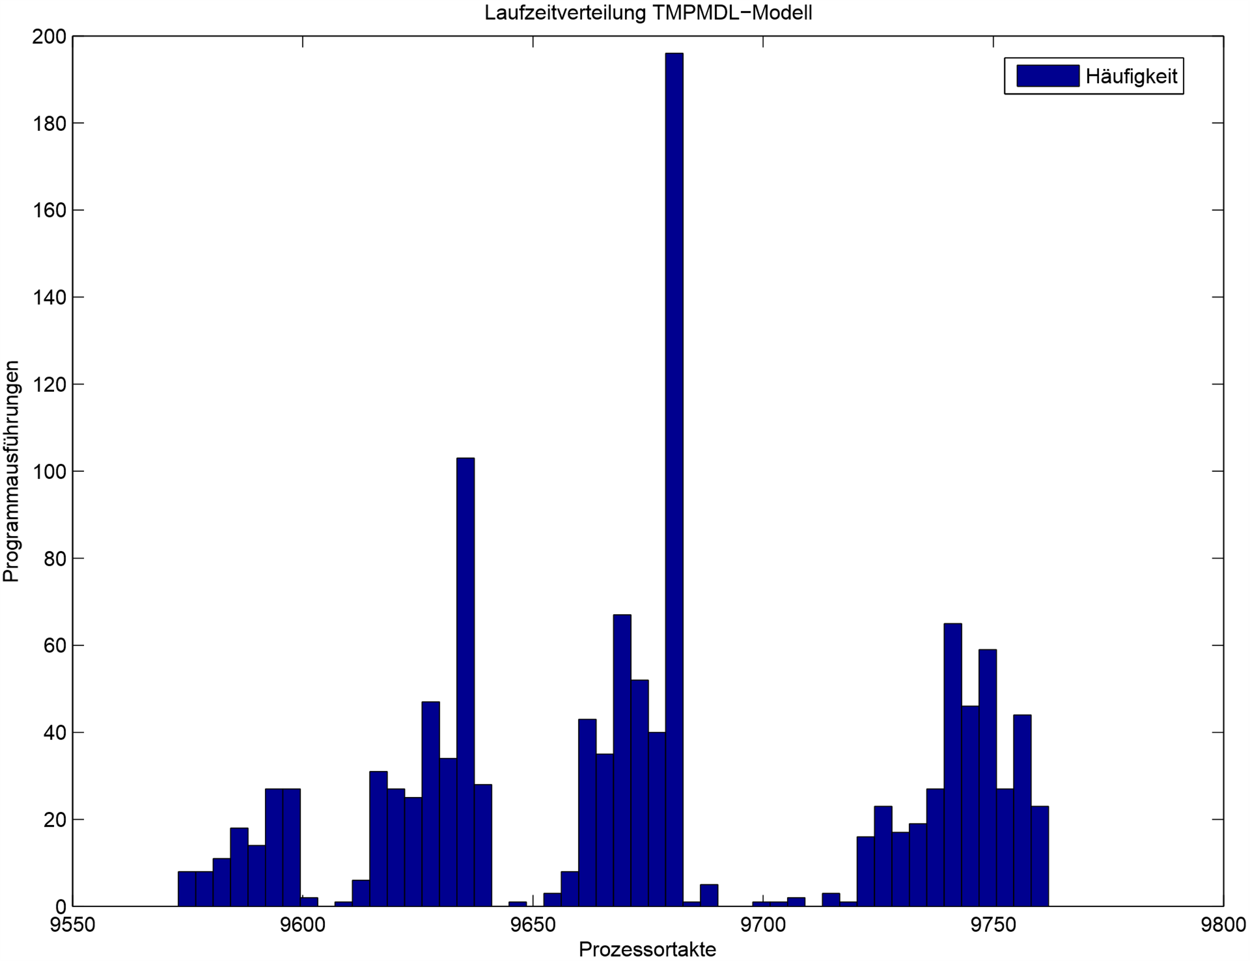
Ergebnisse Temperaturmodell (6 „Bricks“)
Laufzeitverteilung des Temperaturmodells (6 „Bricks“)
Abtastzeit: 0,01s
Berechnungszeit pro Abtastschritt
1 Takt ≙ 1,25ns

Slide 29
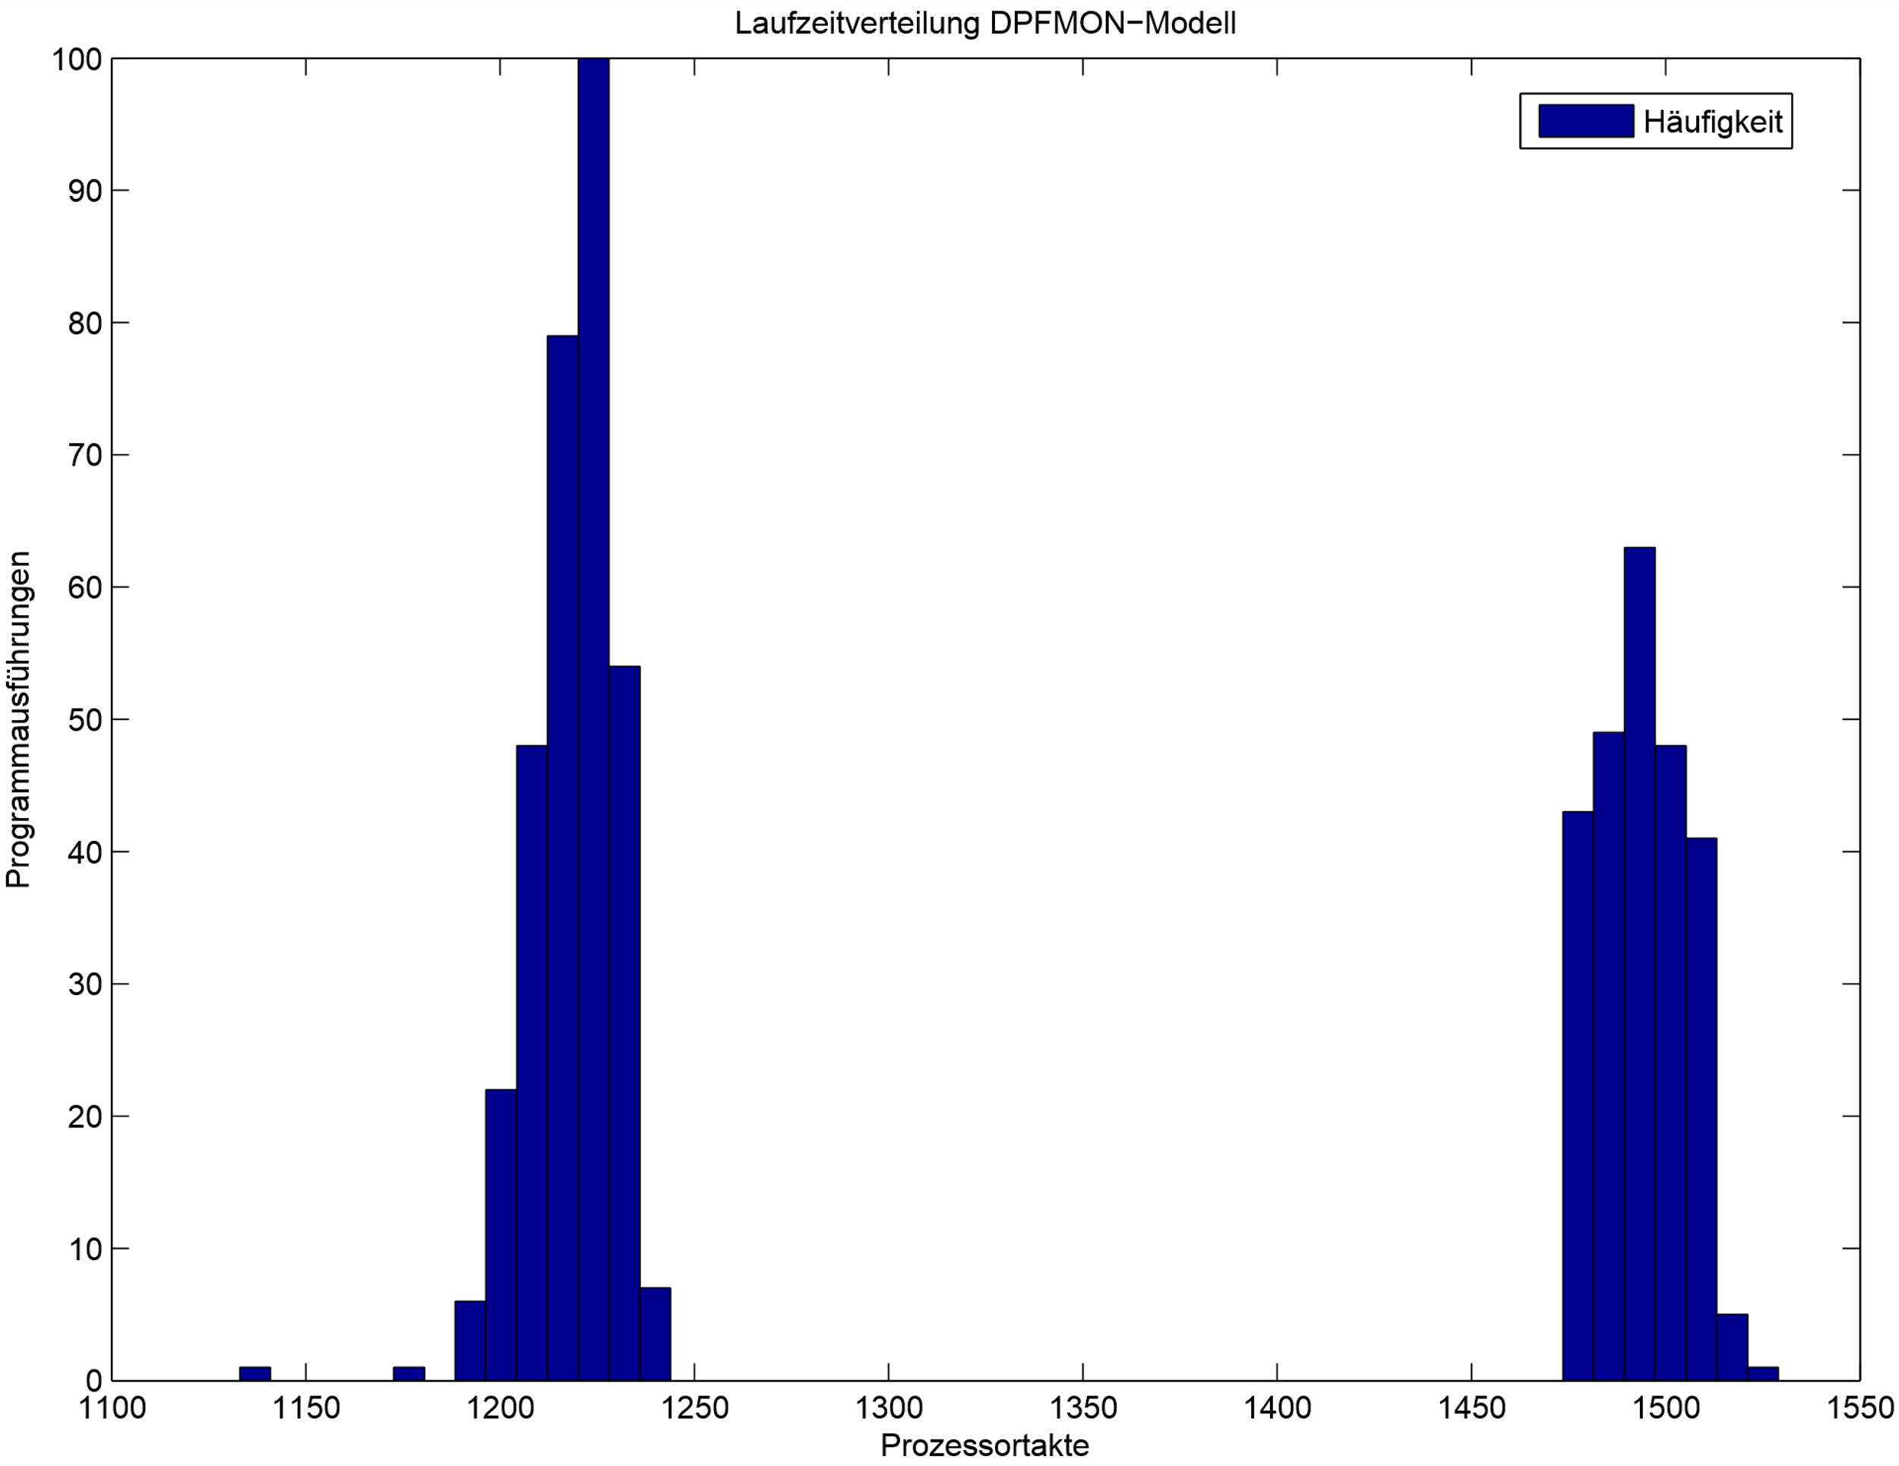
Ergebnisse DPF-Monitor-Modell
Laufzeitverteilung des DPF-Monitor-Modells
Abtastzeit: 0,01s
Berechnungszeit pro Abtastschritt
1 Takt ≙ 1,25ns

Slide 30
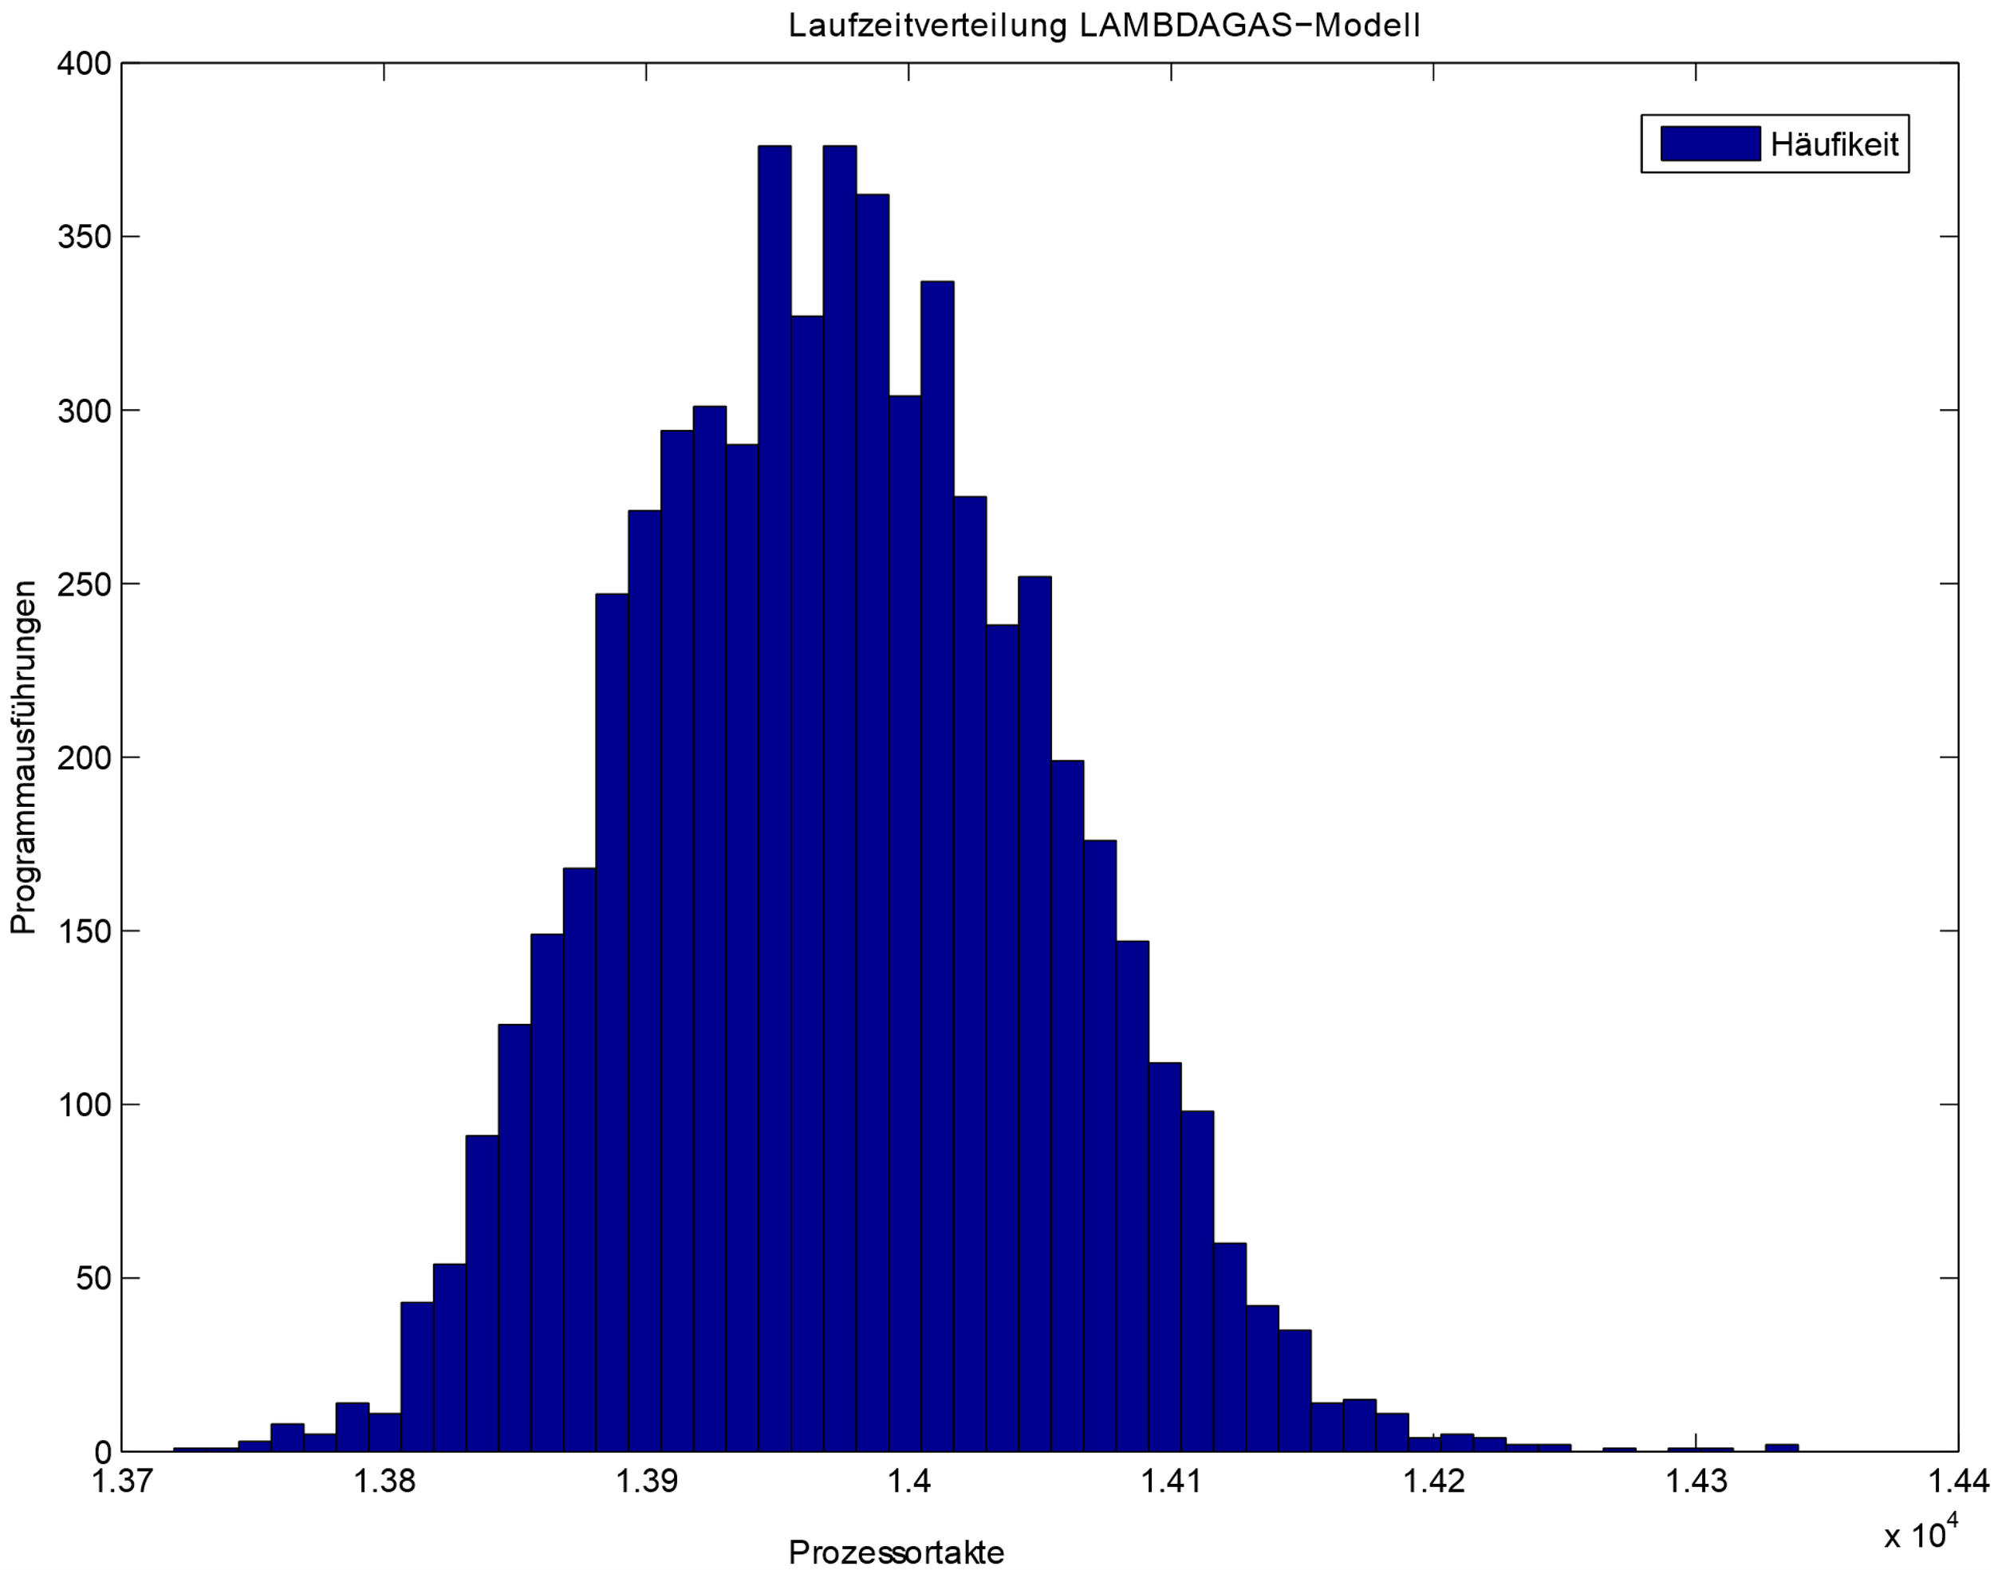
Ergebnisse Lambda-Regelung
Laufzeitverteilung des Lambda-Regelungs-Modells
Abtastzeit: 0,01s
Berechnungszeit pro Abtastschritt
1 Takt ≙ 1,25ns

Slide 31
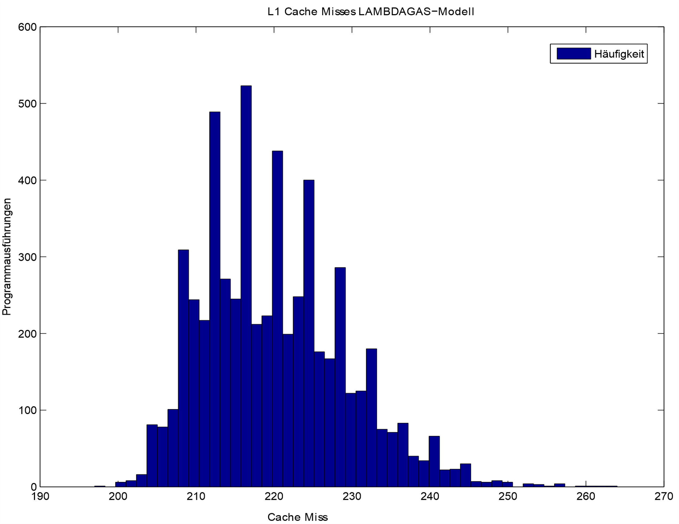
Ergebnisse Lambda-Regelung
Lambda-Regelung L1-Cache Misses

Slide 32
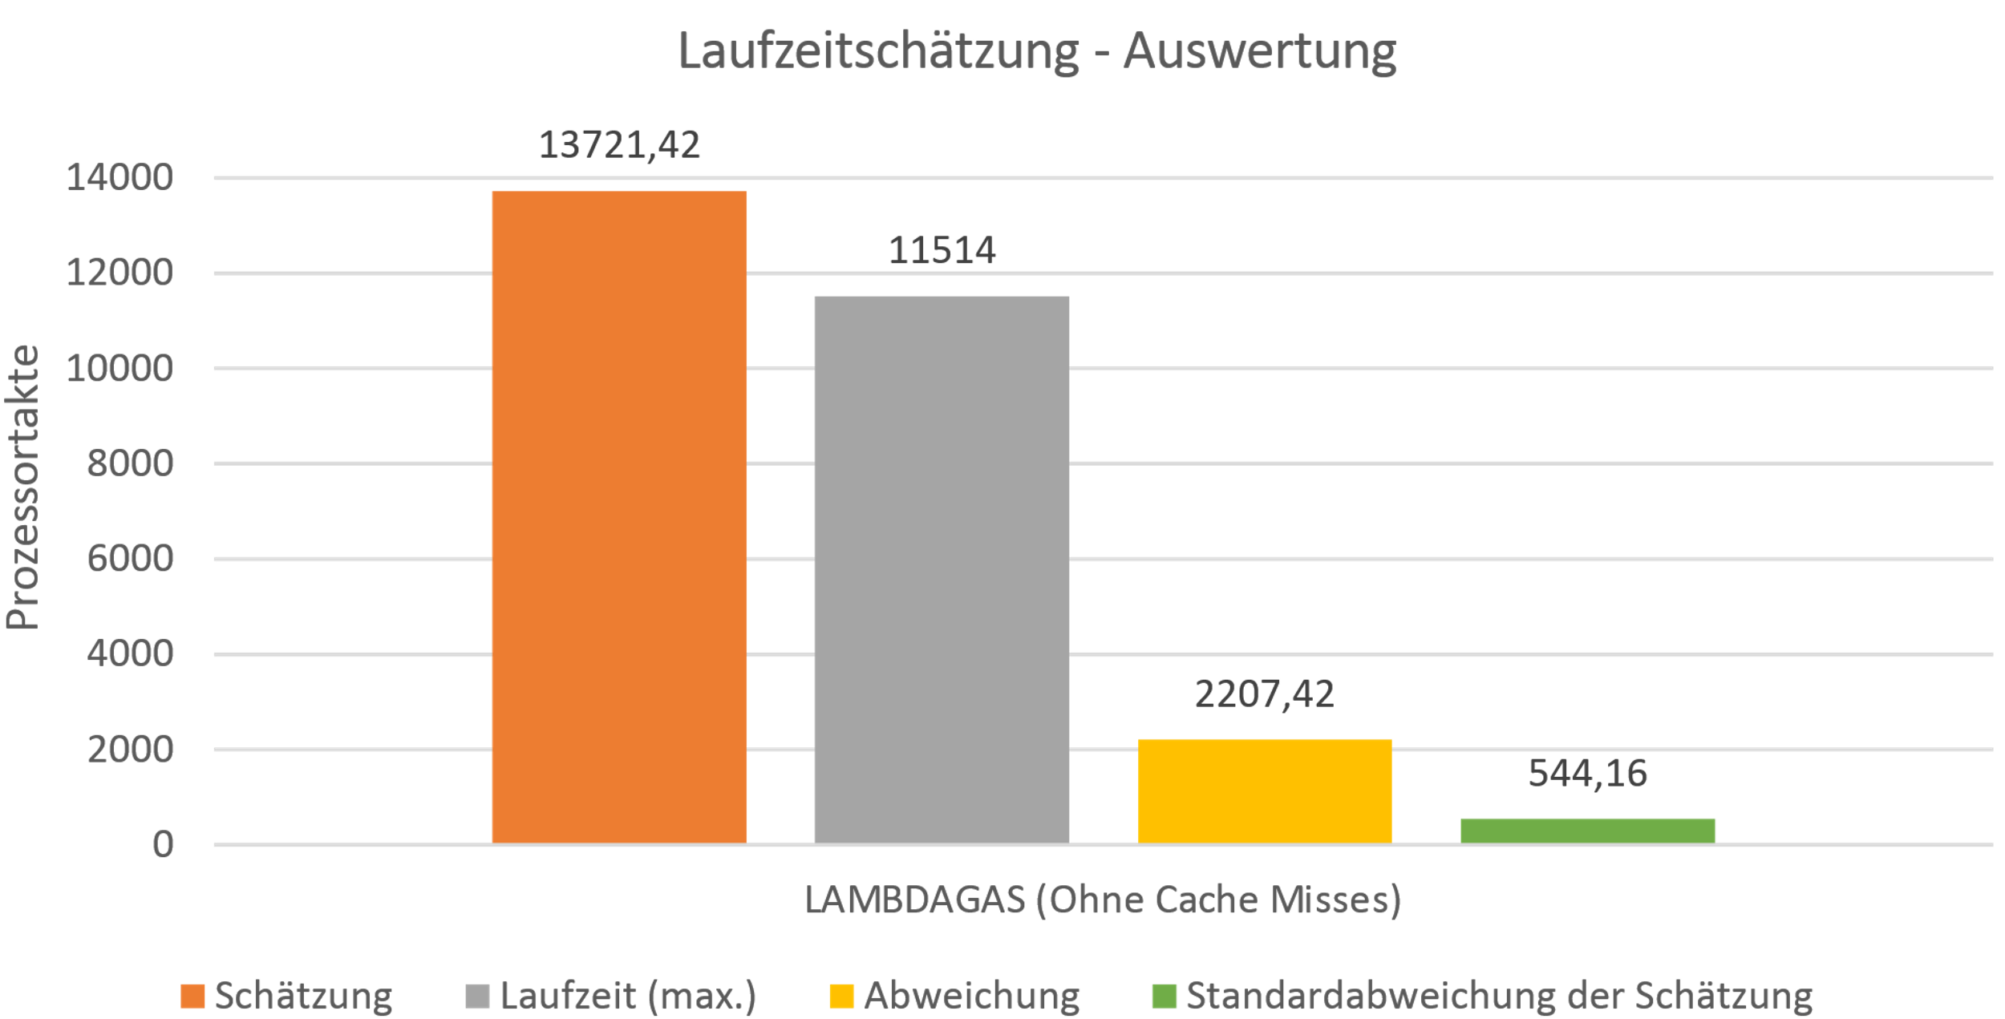
Ergebnisse Lambda-Regelung
Lambda-Regelung ohne L2-Cache Zugriff
19,2% Überschätzung

Slide 33
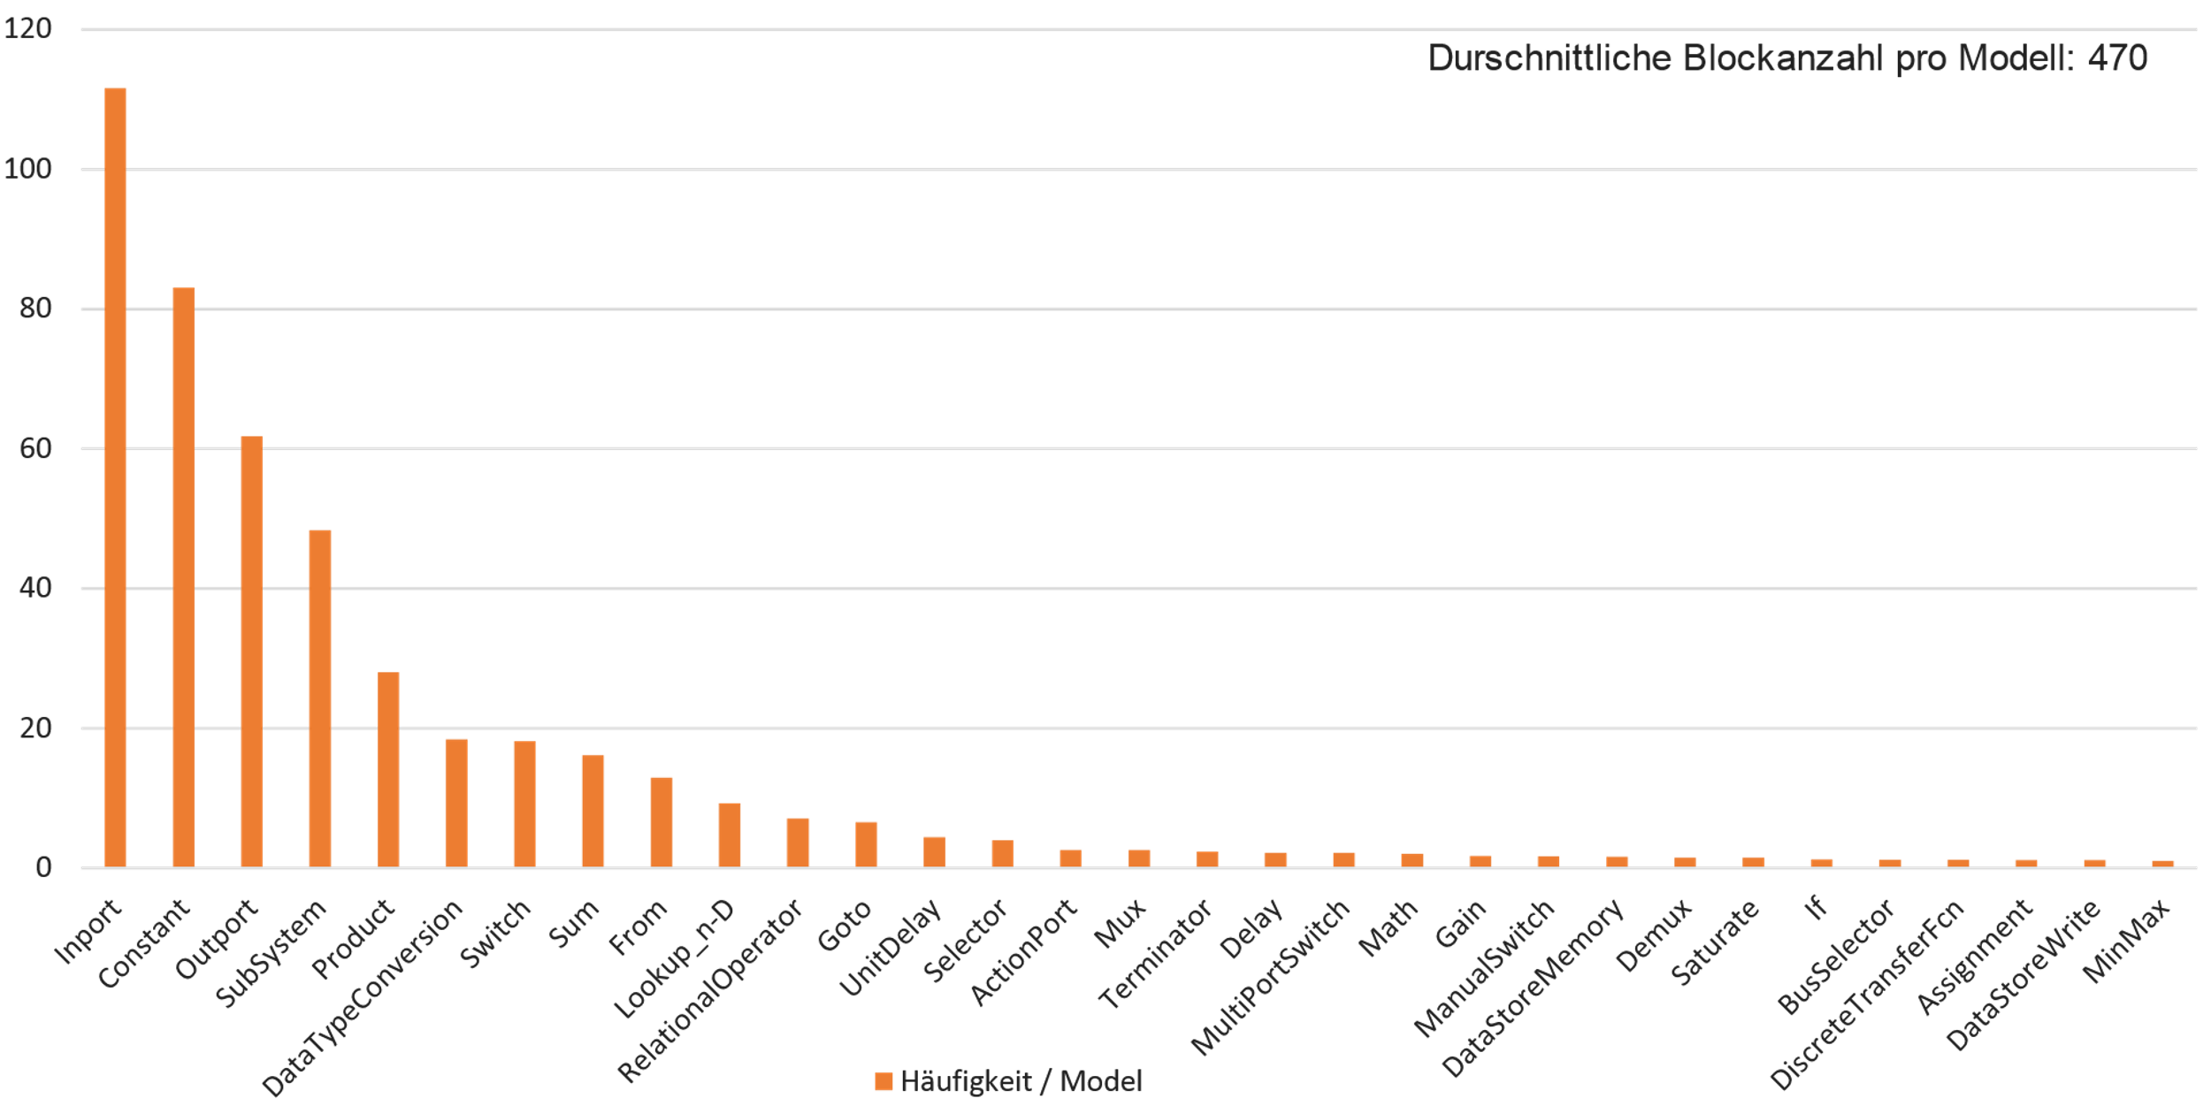
Anforderungsanalyse
Durchschnittliche Verteilung der Funktionsblöcke in Simulink
51,3% tragen nicht zur Laufzeit(-schätzung) bei

Slide 34
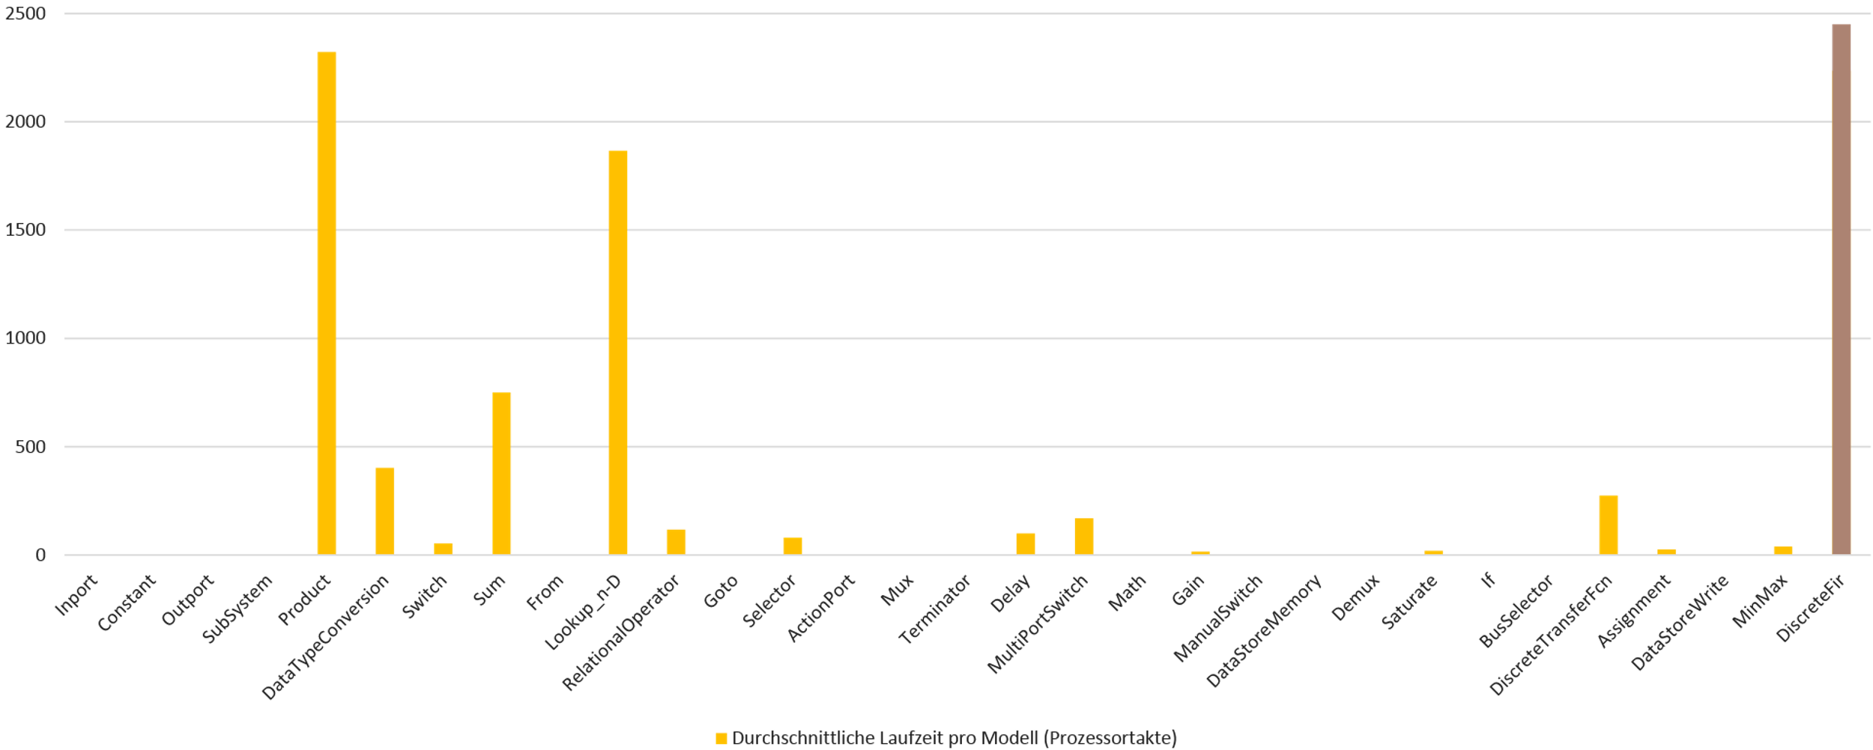
Anforderungsanalyse
Durchschnittliche Verteilung der Funktionsblöcke in Simulink

